Slide 1
Муниципальное бюджетное дошкольное образовательное учреждение центр развития ребенка детский сад № 4 «Солнышко» городской округ Спасск-Дальний
«Моя педагогическая находка»
«Использование игрового набора «Дары Фрёбеля» в дидактических играх в работе с детьми старшего дошкольного возраста»
Участник муниципального этапа Всероссийского конкурса «Воспитатель года России» в 2022 году
воспитатель Перфильева Наталья Анатольевна
2022 год

Slide 2
Фридрих Фрёбель писал:
«Игра есть высшая ступень детского развития, развития человека этого периода… Игра – самое чистое и самое духовное проявление человека на этой ступени…
Игра является прообразом всей человеческой жизни».

Slide 3
Диагностика исходного уровня развития познавательной активности по методике И.В. Мальцевой
Уровни сформированности:
Сформирован – 27%
Частично сформирован – 53%
Не сформирован – 20%

Slide 4
Проблема
Недостаточно сформирован уровень познавательной активности в математическом развитии у старших дошкольников
Вывод: усовершенствовать развивающую предметно-пространственную среду в группе посредством игровых наборов «Дары Фрёбеля» и построить обучение воспитанников с учетом развития их познавательной активности в формировании математических представлений

Slide 5
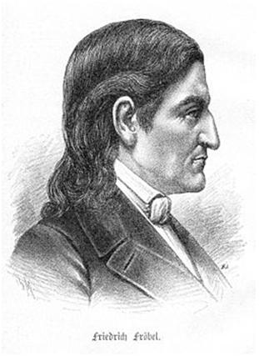
Фридрих Вильгельм Август Фрёбель (1782-1852) – известный немецкий педагог XIX века , создатель первого в мире детского сада для детей дошкольного возраста. Для развития ребенка Фрёбель предложил игровые наборы, которые назвал «Дарами Ф.Фрёбеля» – это самый первый обучающий (дидактический) материал для детей дошкольного возраста в мире, который известен и используется до сих пор

Slide 6
Развивающий потенциал
С помощью системы Ф. Фребеля у детей:
формируются представления об окружающем мире, а также элементарные математические представления, сенсорные эталоны;
развивается пространственное и логическое мышление;
обогащаются социальные и коммуникативные навыки;
активизируется познавательно-исследовательская деятельность;
совершенствуются творческие и конструктивные навыки

Slide 7
Цель работы
Развитие познавательной активности в математической деятельности старших дошкольников посредством дидактических игр с использованием игрового набора «Дары Фребеля»
Задачи
Овладеть методикой работы с игровыми наборами «Дары Фрёбеля», изучить методические рекомендации современных педагогов в практическом применении игрового дидактического оборудования; определить целевые ориентиры по ФГОС ДО;
Создать условия для усовершенствования развивающей среды в групповом пространстве для построения ребёнком целостной образно-смысловой картины мира;
Развить познавательный интерес у воспитанников, игровые и исследовательские навыки в дидактических играх математической направленности.

Slide 8
Планируемый результат для детей
У детей повысится познавательный интерес, расширится творческое мышление и воображение в дидактических играх, они приобретут игровые и исследовательские навыки и умения;
Воспитанники активно используют в самостоятельной игровой деятельности наборы «Дары Фребеля», применяя полученные знания;
У детей сформируется умение логически мыслить, находить выход из проблемной игровой ситуации.

Slide 9
Формы взаимодействия с детьми
Групповая
Подгрупповая
Индивидуальная
Самостоятельная
Работа в парах
Досуговая
Сотворчество взрослых и детей

Slide 10
Методы и приемы
Игровой - дидактические игры: «Геометрическое ожерелье», «Самоцветы», «Выложи сказку» (используются карточки-схемы, мнемотаблицы);
Наглядный – демонстрация дидактических пособий и предметов, просмотр презентации «Дары Фрёбеля»;
Практический – проблемная игровая ситуация, эстафета, викторина, эксперимент, говорящий стол.

Slide 12
Работа с мнемотаблицами работа по схемам

Slide 13
игры по карточкам - схемам «Состав числа» «Гербы и флаги»

Slide 14
Промежуточная Диагностика Уровня сформированности познавательной активности по методике И.В. Мальцевой

Slide 15
«Посредственный учитель излагает.
Хороший учитель объясняет.
Выдающийся учитель показывает.
Великий учитель вдохновляет»
Уильям Артур Уорд

